Slide 1
静簋
—— 殷晏华

Slide 2
《静簋》，西周中期穆王时代青铜礼器。簋是一种盛饭的器具。此器高4.1寸、口径7.3寸，重7.9375斤。侈口束颈，下腹向外倾垂，兽首双耳，下有方垂珥，圈足沿外侈。颈饰垂冠回首夔纹和浮雕牺首，腹饰垂冠回首大鸟纹，均以云雷纹填地。此器内刻有精美铭文，共八行九十字，，重文两处。现存于美国纽约大都会博物馆。
此时期金文大篆字体正由西周中期向晚期过渡。《静簋》通篇铭文均称舒适，淳朴典雅，有“笔短趣长”之势，不失为西周中期金文书法艺术的代表作。

Slide 3
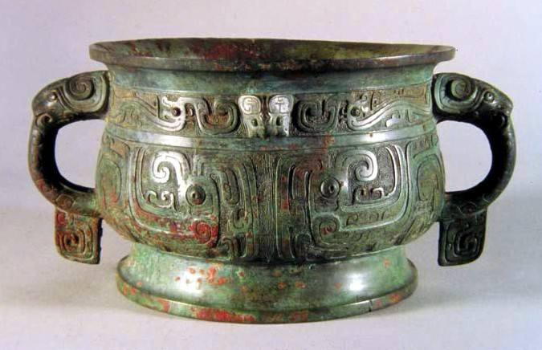

Slide 4
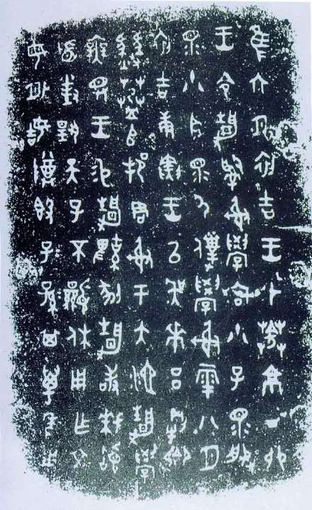

Slide 5







铭文释义
隹（唯）六月初吉，王才（在) 京。丁卯，王令（命）静嗣（司）射学宫，小子眔（da)服、眔小臣、眔尸（夷）仆学射。雩(越）八月初吉庚寅，王以吴 吕 師（师），邦君射于大池。静学（教）无 (尤），王易（赐）静鞞（bing ) （璲) 。静敢拜稽首，对扬天子不（丕）显休，用乍（作）文母外姞 （簋）， 子子孙孙其万年用。

Slide 6
铭文释读
1、“隹六月初吉”。
文中“隹”，为象形，甲骨文字形,象鸟形。《说文》:“鸟之短尾之总名也。”此处应为助词，放于句首，表发端，与现在“惟”作助词放于句首用意义相同。
文中“初吉”，是周代月相的一种。王国维在《生霸死霸考》中提出四分法，月相被分为初吉、既生霸、既望霸、既死霸四种。初吉是每月的一日到七八日，用现在计时来论，大概相当于每月的第一周。这样就弥补了古代干支计时的一些问题，干支计日只能反映序次，不能反映序数，比如一个月中可能会出现两三次。

Slide 7
另外“初吉”还有一种解释，为每月的朔日，即每月的初一，在传统的训诂学中很多例子：《诗·小雅 ·小明》载：“二月初吉，载离寒暑。” 《国语·周语》 “自今至于初吉”韦昭注：二月朔日也。《论语》“吉月必朝服而朝”孔子曰：吉月，月朔也。这种解释在“隹六月初吉”中可以解释的通，但在后文“八月初吉庚寅”中似乎解释不通，若是仅指朔日，都如前者不用干支即可，后面又加了庚寅干支，故“初吉”指朔日一说比较片面。

Slide 8
“王在镐京。”
文中“京”应为当时的镐京，周朝的都城。“镐”与“蒿”同。在当时应该没有“镐京”一说，当为“蒿京。
“丁卯，王令静嗣射学宫”
文中“丁卯”应为六月。郭沫若则说在七月。“静”为人名，教人射箭的一个人。“嗣”，即司，主持也。射为古人六艺之一，有职官专司其事。如《仪礼·大射》有司马，郑玄注：“司马政官，主射礼。”又云，射人戒公卿大夫射。郑玄注：“射人掌以射法治射仪。”《周礼·夏官》有射人。学宫即大学，设在辟雍。《诗·大雅·灵台》孔颖达疏：“《韩诗》说辟雍者---所以教天下春射秋食。” 故司射学宫，在学宫里主持教习射箭事。

Slide 9
小子眔服、眔小臣、眔尸仆学射。”
“小子”应该为贵族子弟，未成年人。 《诗·大雅·思齐》：“肆成人有德，小子有造。”郑玄注：“成人谓大夫士也，小子其弟子也。”服，服政事者。 《诗·大雅·蕩》:曾是在位，曾是在服。服本为动词，此处引申为从事政事之人。“小臣”低级官吏。 《周礼·夏官》：小臣掌王之小命，诏相王之小？仪。唐兰则说小臣是“年轻的高级奴隶。” 《仪礼·大射》有小臣正、小臣師，可见小臣的数目比较多，而作为官名的小臣，则是管理这些小奴隶的。” 尸读为夷，尸仆为出身于夷人的仆。仆即奴隶，但身份比臣更低。《尚书·微子》：“商其沦丧，我妄为臣仆。”一说尸仆是官名，害簋：“官司尸仆、小射。”其职掌略同于《周礼·夏官·太仆》“王射，则赞弓矢。”

Slide 10
“雩（越）八月初吉庚寅”
文中“雩”字，应该通“越”字，指古代求雨的一种祭祀仪式。也就是说，八月初吉庚寅日周王进行了“雩”这个祭祀仪式。前面的描述，让静教射，与这个仪式应该有直接的关系，推测之，大概是为了这个仪式，让静教那些人射，最终可能要进行一次射箭什么仪式或者活动。
“八月初吉庚寅”，此处与前文有一定的矛盾。从丁卯到庚寅需要二十三天，六月到八月，二十三天肯定不够，多循环一次要加六十天，就是间隔八十三天，农历大月三十天，小月二十九天，这样六月初吉到八月初吉，时间上还是对不起来，所以此处是有问题的。一种研究说是计时有误，干支刻写错误；还有一种说当时有闰月的可能，虽然文中记载是从六月到八月，实际上是时隔三月。具体应该是哪种情况，还没有足够的资料证实。

Slide 11
“王以吴？、吕？？？？師，邦君射于大池。”
文中“吴？、吕？”应该是一些人名，周王让他们射箭，很可能他们是静所教的学生。邦君，小国的君主。“大池”即史籍《文王有声》里的：“镐京辟雍”。在《遹簋》中：“穆王在京，乎渔于大池”，此处“大池”与文中一样，皆为镐京附近的辟雍。在《麦尊》上也有：“蒿京．．．辟雍”。“辟雍”是当时澧水水系流经平地而产生的湖泊，其地理位置就在蒿京附近。周文王在辟雍附近还修建过灵台，在文献中也多有记载。

Slide 12
“静学无？，王赐静鞞璲。”
此处“学”不是学习的意思，而是教的意思，学字古与教相通。《尔雅·释诂》：“学，教也。”在金文中多有此用法。 “静学无？”， “？”字目前资料上有两种解释，一种解释为厌，一种解释为尤，感觉这两种解释都不是是非贴切。通过上下文理解，此处应该是表示静教射箭有功，教的结果很不错，很有成效类的，因此后面周王才奖励他，给他封赐。与前面联系起来就是，静教那些人射箭，在八月初吉庚寅进行射箭仪式或者活动，进行的非常成功，因此周王对静的教学表示认可和赞同，予以奖励。
“鞞”bing，本意为刀鞘，《逸周书·王会解》中：“请令以鱼皮之鞞为献。”刀鞘以皮革制成，故字从革。引申为指有鞘的刀。

Slide 13
还引申为刀鞘上的装饰物，如：鞞琫。此处的“鞞”应该也是一种装饰物，用于刀鞘或者剑鞘上的。郭沫若解释为剑鞘上的玉饰，古称剑鼻。此处还有一种可能，是指弓箭上的装饰物，因为静是个射手，教他人射箭而得奖。
“静敢拜稽首，对扬天子丕显休，用乍文母外姞，子子孙孙其万年用。”
文中“敢拜首对扬显休，用作”此句式类似于当时制作铭文的一种格式，大概就是表示做铭器者为了什么理由要做一个什么器皿来纪念某事。在当时有很多铭文都有这种类似的格式，如《谏簋》（《集成》4285）铭文记载：“谏拜稽首，敢对扬天子丕显休，用作朕文考惠伯尊簋，谏其万年子子孙孙永宝用”，又如《闻尊》铭文记载：“闻拜稽首，扬对朕皇尹休，用作朕文考宝宗彝，孙孙子子其万年永宝”等等。

Slide 14
文母，有文德的亡母。外或为封邑名，外叔鼎：“外叔作宝尊彝。”外姞是姞姓女子。
文中“子子孙孙”为重文，又叫叠字，“子”和“孙”两字后面都用重文符号来表示，像“=”的一个符号。这种情况在青铜器铭文中非常多见，尤其是“子子孙孙”一组，用重文除了表示世世代代的意义以外，还有绵延不断的意念在里面。《尔雅》中“子子孙孙”解释为“引无极也”，郭璞注为：“世世昌盛长无穷”，表现出对子孙繁盛、传世久远的盼望。

Slide 15
谢谢！！！

